Slide 1
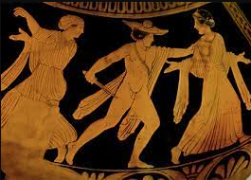

Slide 2
Fuentes
Mucha de la información está tomada del video de este enlace.
https://www.youtube.com/watch?v=N-J3gg1rcIs&ab_channel=GusFai%3AFilosof%C3%ADa-Psicoan%C3%A1lisis-Psicolog%C3%ADa
Y del prólogo a la Orestíada por Juan L. Moyano Llerena S.J. (1946)

Slide 3
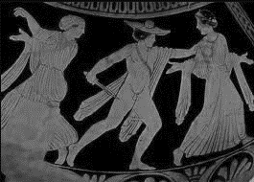
La Orestíada
Tres figuras (trilogía)
El rechazo, el matricida, la regicida
Los Atridas (la trágica familia del rey Atreo)

Slide 4
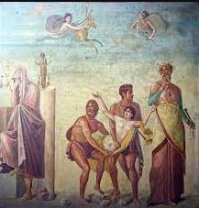
Antes de partir a Troya, para garantizar los buenos vientos de navegación, Agamenón había sacrificado a su hija Ifigenia, luego de decirle que se casará con Aquiles.

Slide 5
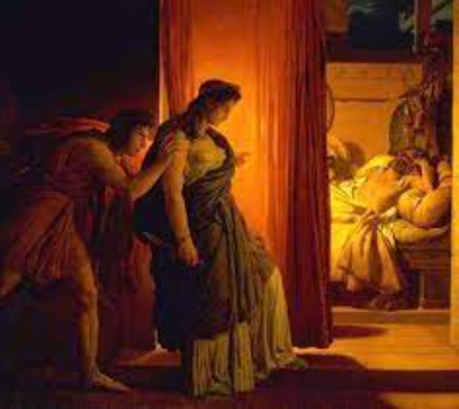
Clitemnestra
Egisto
Agamenón

Slide 6
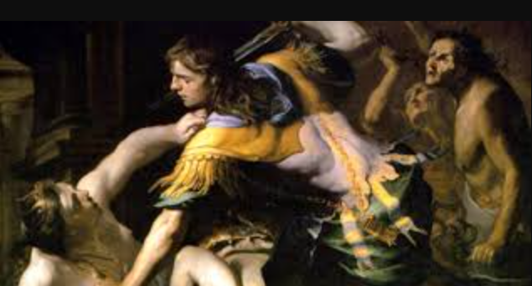
Orestes
Egisto
Alguien que vé algo más allá de la situación

Slide 7
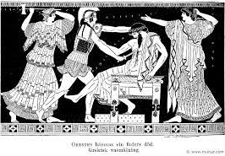
Orestes mata a Egisto

Slide 8
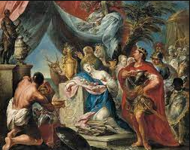
Orestes
Clitemnestra
Egisto

Slide 9
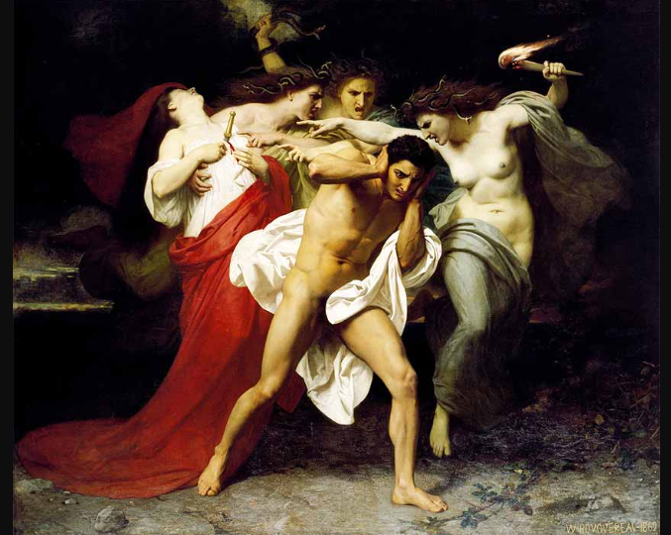
Orestes y las Erinias Ctónicas

Slide 10
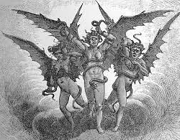
Las Erinias o furias
Son entidades ctónicas, o del inframundo.
Están asociadas a la venganza divina, especialmente en casos de parricidio o matricidio, o cualquier afrenta de sangre ante algún familiar, cosa muy mal vista en el imaginario griego.
Son afines a las Moiras o Parcas, entidades del destino. Originalmente la función de las Erinias era cumplir las Moiras.
Son deidades más antiguas que Palas Atenea. (Quizás se refiera a un culto de dioses a los Olímpicos)
Encarnan la justicia retaliativa o retributiva (asociada a la venganza).

Slide 11
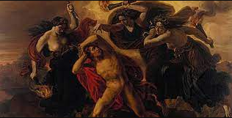

Slide 12
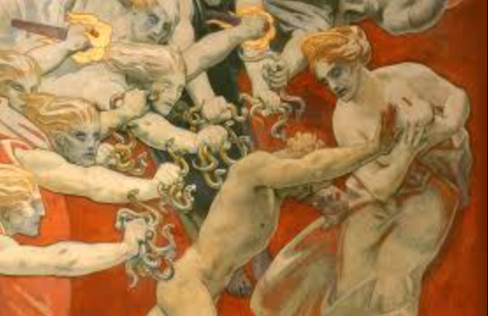
Clitemnestra

Slide 13
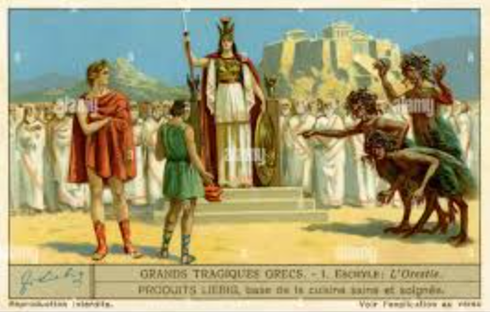
Atenea
Apolo
Erinias
Orestes

Slide 14
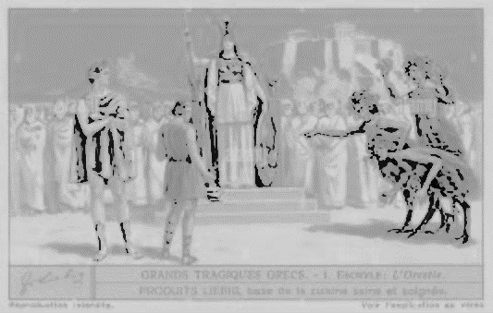
¿Por qué algo tan antiguo es tan importante?
El papel de la tragedia griega representa una parte del proceso de una civilización que transita de la mentalidad mítica, a una racional.
Estéticamente, es una obra bellamente escrita, con figuras muy imaginativas y metafóricas. (“Los buitres agitan en el espacio los remos de sus alas”)
Antropológicamente, supone un lugar del desarrollo de la cultura; la preocupación por el sentido y naturaleza de la justicia.

Slide 15
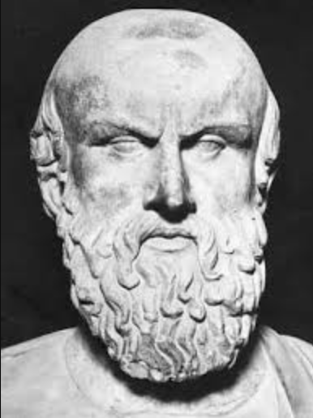
¿Quién es Esquilo?
Aunque no es el primero en hacer tragedias, es quien le otorga un nuevo uso, mediante la introducción de elementos tales como los tacones, el segundo personaje y el concepto de trilogía.
Ganó muchos premios y fue únicamente disputado por Sófocles y Eurípides.
De sus noventa obras, nos han sido conservadas siete.
Soldado en guerra entre Griegos y Persas
SUFRIR PARA COMPRENDER
(Por eso el juicio tiene un carácter de revivir los hechos para reconstruirlos: hay un ejercicio de memoria en distintos sentidos)

Slide 16
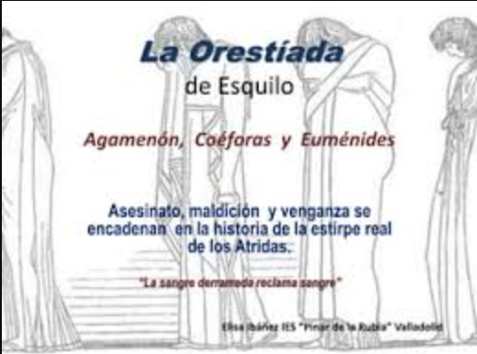

Slide 17
El tema de la Orestíada, fundamentalmente, es la Justicia.
Esto se explora desde diversos niveles, desde los sucesos de la familia atrída, el mítico primer juicio por asesinato, la consideración de la ley del Talión, y finalmente, la transición de una justicia retaliativa, hacia una “imparcial” o de venganza suspendida, es decir, un sistema judicial a nivel político y social.
La justicia tribal está basada en la venganza, mientras que la justicia “democrática” supone procesos objetivos de consenso (idealmente) en virtud de lo que es mejor para todos (idealmente).

Slide 18
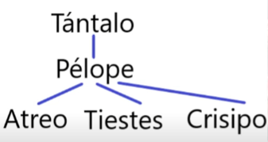
Los Atridas

Slide 19
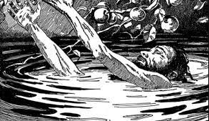
Tántalo
Es invitado a un festín de los dioses por el mismo Zeús, y ahí, roba el néctar (vino divino) y la ambrosía (comida que concede inmortalidad).
Reveló secretos de los dioses a los mortales (por esto se le considera una deidad prometéica).
Tántalo quiso retribuir el favor a los dioses y les invitó a un banquete, pero por falta de comida, hubo de cocinar a su pequeño hijo, y ofrecerlo en sacrificio, (un sacrificio que los dioses aborrecen). Sólo Démeter en luto por Perséfone come, pero el resto se rehusa.
Zeús ordena que se rescate al muchacho descuartizado, Pélope, y en un caldero se junten sus partes de nuevo.
Finalmente es condenado a la parte más profunda del Tártaro o inframundo, a un espacio reservado para el castigo de lo malvados, en las profundidades designadas como mazmorras y lugares de torturas para los Titanes.
Su castigo consiste en estar parado en un lago hasta la barbilla debajo de un árbol lleno de frutos, pero siempre que quiere saciar su hambre o sed, el volumen del agua o el largo de los árboles cambia.

Slide 20

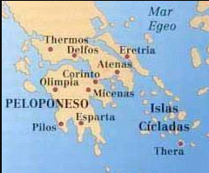
Pélope
Luego de ser descuartizado, pero reconstruido por Zéus y las Moiras, Pélope fue aprendiz de Zeús y esclavo de Poseídon.
Quiso desposar a una mujer, pero su padre le retó a una carrera en carros y así había matado a cincuenta pretendientes, pero con la ayuda de Poseídon, sabotearon su carro, y antes de morir, Mírtilo, el padre, le maldijo.
Sus hijos fueron Atreo, Tiestes y Crisipo. Los dos primeros, gemelos, fueron exiliados por matar al tercero.
Eventualmente Pélope dominó lo que luego de conoció como “la isla de Pélope”, o el Peloponeso.

Slide 21
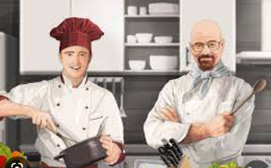
Atreo y Tiestes están confrontados.
Tiestes es amante de la esposa de Atreo
Ambos se disputan el poder de Micenas
Atreo invita a un banquete a Tiestes, le sirve la mesa y luego de comer le presenta una bandeja con la cabeza, las manos y los pies de los hijos de Tiestes, ante lo cual, éste le lanza una maldición a sus descendientes.

Slide 22
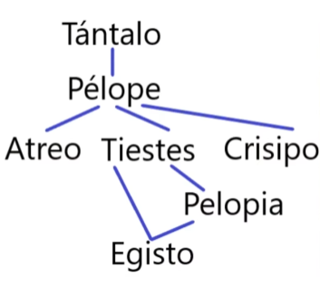
Los Atridas

Slide 23
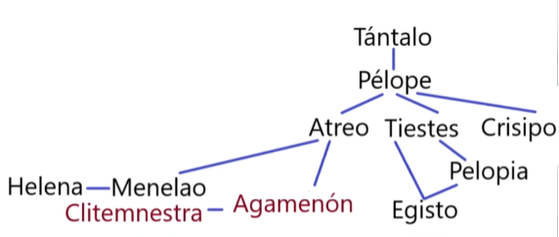
Los Atridas

Slide 24
Los Atridas – sucesos trágicos contextuales
Roba el néctar y ambrosía. Descuartiza a Pélope.
Mata a Mírtilo y éste le maldice.
Asesinado por sus hermanos.
Amante de la esposa de Atreo
Cocina y ofrece de comer a Tiestes sus propios hijos
Concibe un hijo de su padre.
Amante de la reina.
Mata a Atreo
Asesina a su esposo. Es asesinada por Orestes, su hijo.
Mata al ciervo de Artemisa, ella no le deja navegar, y por eso sacrifica a Ifigenia, su hija

Slide 25
Algunos ideales griegos
Principio de Hospitalidad: Reglas de amistad, confianza. (¿Qué pasaría si el viajero es un dios?) El secuestro de Helena reclama venganza.
Necesidad de un entierro: Antígona
Reciprocidad positiva: devolver un bien, por un bien. El sacrificio. “Apolo: Es justo conceder bienes al que te venera”. (Esquilo, Euménides, 726.) La ley del Talión. Polemarco dice en la República de Platón: “La justicia es hacerle bien a nuestros amigos y mal a nuestros enemigos”. (s/f)
Reciprocidad negativa: devolver un mal, por un mal.
Cultivar la virtud:

Slide 26
Argumento de la obra
Agamenón
Las Coéforas (las escanciadoras, portadoras de las libaciones)
Las Euménides (las benévolas)

Slide 27
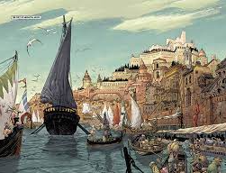
Agamenón
Argumento de la obra
Reino Argivo
(de Argos)

Slide 28
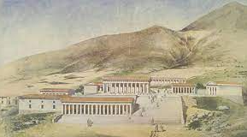
Agamenón
Argumento de la obra
Reino Argivo
(de Argos)

Slide 29
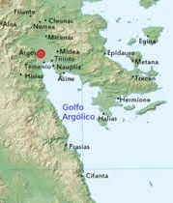
Agamenón
Argumento de la obra
Atenas todavía no es una potencia tan poderosa
Argos
Esparta

Slide 30
Agamenón
Argumento de la obra
Un vigía espera en una torre de vigilancia con ansias que vuelva el ejército y su rey de la larga guerra de Troya.
Finalmente una hoguera anuncia que la flota ha vuelto a casa, y aparece Agamenón con la hija de Príamo, Casandra, a quien ha tomado como “despojo de guerra”.
Casandra está maldita por cuanto puede predecir el futuro, pero está condenada a que nadie le crea.
Ella inmediatamente refiere que Clitemnestra les matará a ambos, pero es ignorada por Agamenón.
Clitemnestra está furiosa por ver a la hermosa princesa Casandra y tiene el recuerdo amargo de Ifigenia sacrificada.
El rey es bienvenido en su palacio y se le prepara un baño, y una vez ahí, se le arroja una red que le inmoviliza para ser asesinado por Clitemnestra y su espada.
Nota importante: En la obra, el público no ve el asesinato en sí mismo. Esto es una renuncia a la violencia que se entenderá hacia el final.
Clitemnestra defienda la postura de que su acto es justo y vindicativo. Toma el poder junto a Egisto.
Coro: “el acto impío produce después otros que se parecen al que los engendró”. (Esquilo, Agamenón, s/f)

Slide 31
Argumento de la obra
Agamenón
Las Coéforas (las escanciadoras, portadoras de las libaciones)
Las Euménides (las benévolas)

Slide 32
Las Coéforas
Argumento de la obra
La venganza de los hijos de Agamenón: Electra y Orestes.
La noche anterior, Clitemnestra sueña que da a luz una serpiente y lacta de ella, hiríendole.
Angustiada por la culpa del regicidio, envía a un grupo de esclavas troyanas, las Coéforas, para que rindan homenaje y libaciones a Atreo.
Orestes exiliado, regresa a Argos y se dispone, infatuado por Apolo, a vengar a su padre.
Es bienvenido en el palacio, se le concede la hospitalidad, pero asesina a Egisto, primero y a su madre, después. Un acto de justicia vengativa, retributiva o retaliativa.

Slide 33
Argumento de la obra
Agamenón
Las Coéforas (las escanciadoras, portadoras de las libaciones)
Las Euménides (las benévolas)

Slide 34
Argumento de la obra
Las Euménides
Las erinias atormentan a Orestes, pero Apolo le ayuda para que se queden dormidas y él mismo pueda descansar. Le recomienda ir a Atenas.
El espectro de Clitemnestra aparece para despertar a las Erinias y reclamar que conlleven su acto de vindicación.
En Atenas, Orestes encuentra a Atenea, quien propone resolver el conflicto estableciendo un juicio y tribunal en donde ella misma es la jueza. Apolo defiende al acusado. Las erinias acusan. Esto ocurre en el Areópago.
Atenea busca “resolver en un juicio por homicidio cometido por el influjo de cólera intensa” (Esquilo, Euménides, 473-474)
Las erinias enfatizan la gravedad de los actos de Orestes. Debe ser castigado. Demandan venganza. Ellas dicen: “O nosotras o el caos” (s/f)

Slide 35
Argumento de la obra
Las Euménides
Paradigmas que chocan: el concepto de justicia como venganza vs. el concepto de justicia imparcial.
Apolo sostiene que produjo un oráculo de acuerdo a la voluntad de Zeús: él cumplió con un acto de una jerarquía de mando, por lo cual es inocente e instrumento de un dios.
Atenea vota por Orestes. “Escuchad ahora la norma que instituyo, pueblo de ática, que vais a resolver la primera causa por sangre derramada. Este concejo de jueces permanecerá siempre en el futuro entre el pueblo de Egeo. En esta colina el respeto del pueblo y el miedo impedirán a los ciudadanos de día y de noche cometer injusticias. (…) Ni anarquía ni despotismo, tal es lo que recomiendo a los ciudadanos de Atenas. (Esquilo, Euménides. 682)
El jurado vota y resulta en un empate. Orestes es absuelto. (Atenea había prestablecido que si había empate, favorecería a Orestes)
A partir de entonces, los problemas y conflictos se resolverán de ese modo. Las erinias protestan de que los modos antiguos han sido abandonados.
Efectivamente, hay un tránsito en los modos de administrar la justicia.

Slide 36
Argumento de la obra
Las Euménides
Las erinias no quedan contentas y amenazan con destruir los cultivos.
Atenea las calma y les ofrece un espacio con los dioses, convirtiéndolas así en las Euménides, o las que celan y suspenden una sed de venganza, pero manteniendo el afán por la justicia.
Atenea entonces exclama que ha triunfado Zeús, el protector del diálogo y la palabra.
Ahora la culpa “no es exterior, sino interior”.
Es un caso “raro” de tragedia con un “final feliz”, aunque… si vemos en retrospectiva cómo llegamos a este punto… podemos darlo por debatible.

Slide 38
Erinias
Juicio
Venganza
Imparcialidad
Tránsito de paradigma de Justicia

Slide 39
¿Porqué un juicio (y un mito sobre el primero) es importante?
En el juicio se revive el crimen para cerrar un capítulo.
Es un ejercicio de MEMORIA en miras de la justicia.

Slide 40
